Slide 1
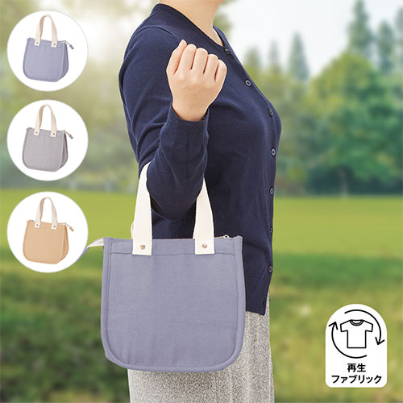
【提案書】
シャンブリック スクエア保冷トート(S)
特徴
保冷機能付き！再生ファブリック糸を使ったエシカルなSサイズのスクエアトートバッグ。お弁当と500mlペットボトルも収納できて、女性向け物販品用のランチバッグにぴったりです。
納期
納期スペース
仕様
カラー展開：ベージュ、サックスブルー、グレー
素材：ポリエステル、コットン、アルミ
サイズ：本体/約240×220×135(mm)・持ち手/約30×350(mm)
容量：約7L
お見積
お見積りスペース

